Slide 1
Морфогенез механизмдерін қолданатын заманауи биомедициналық технологиялар
№9 дәріс
Әл-фараби атындағы Қазақ Ұлттық Университеті
Биология және биотехнология факультеті
5В060700 Биология
Морфогенездің клеткалық механизмі
Дәріскер:
Юсаева Дамира Анарбековна ., б.ғ.к., аға оқытушы

Slide 2
Биомедицина
Биомедицина-адам ағзасын, оның қалыпты және патологиялық құрылымы мен жұмысын, ауруларын, патологиялық жағдайларын зерттейтін биология саласы. Сонымен қатар диагностикалау, түзету және теориялық тұрғыдан емдеу әдістері болып табылады.
Биомедициналық технология дегеніміз - медициналық практикада қолданған кезде белгілі бір диагностикалық, терапиялық немесе профилактикалық әсер етуге қабілетті жаңа биологиялық объектілер мен олардың өнімдерін жасауға бағытталған күрделі процедура. Бірқатар ауыр және әлеуметтік маңызы бар ауруларды диагностикалаудың және емдеудің жаңа әдістері қазірдің өзінде жасалды және келесі биомедициналық технологияларды қолдану негізінде клиникалық сынақтардан өтіп жатыр: дің жасушалары мен жасуша өнімдерімен терапия (аутоиммунды ауруларды емдеу, 2 типті қант диабеті, инфаркт, жұлын жарақаттары); генетикалық диагностика (бейімділікті анықтау, пренозологиялық тестілеу, дәрілік терапияны таңдау); гендік терапия (иммунитет тапшылығын емдеу, муковисцидоз, Гаучер ауруы, қатерлі ісіктің кейбір түрлері және ЖҚТБ) Паркинсон ауруын емдеуде айтарлықтай прогресс болды

Slide 3
Ресей Федерациясында Ресейдің Денсаулық сақтау және әлеуметтік даму министрлігінің, Ресейдің РАМС, РАС және ФМБА-ның ғылыми ұйымдары белгілі бір қатерлі ісік ауруларын (лимфомалар, миеломалар, лейкемия), аутоиммунды ауруларды (мультипликативті склероз, лупус, ревматоидты артрит, склеродерма) емдеу үшін жасушалық және гендік терапия әдістерін дамыту бойынша зерттеулер жүргізуде. , Крок ауруы), орақ жасушаларының анемиясы, иммундық жетіспеушілік жағдайы, мүйіз қабығының жарақаттары, инсульт, инфаркт, Паркинсон ауруы, асқазан мен он екі елі ішектің жаралары, жұлын жарақаттары, бауыр жеткіліксіздігінің терапиясы
Мезенхималық ұлпа жасушаларын қолдану арқылы терінің радиациялық зақымдануын емдеу технологиясы жасалды
Сонымен қатар, науқастың генетикалық профилін ескере отырып, емдеудің жеке нормалары мен әдістерін таңдауға негізделген дербестендірілген медицинаның әдістемелік арсеналы белсенді түрде отандық денсаулық сақтау тәжірибесіне енгізілуде. Бұл жеке денсаулықты жоспарлауды, аурулардың алдын алу, анықтау және емдеу әдістерін жеке таңдауды, сондай-ақ кәсіптік және экологиялық қауіп факторларының жеке әсерін анықтауды білдіреді. Дербестендірілген медицинаның жеке бағыты фармакогеномика болып табылады - оңтайлы дәрілік терапияны таңдауға генетикалық бейімділікті зерттейтін клиникалық және ғылыми пән

Slide 4
Биомедициналық технология түрлері
Жасушалық терапия - бұл дің жасушаларын немесе олардың өнімдерін қолдануға негізделген биомедициналық технология (en: Бағаналы жасушаларды емдеу)
Генетикалық диагностика - бұл тұқым қуалайтын аурулардың болуын, оларды тасымалдау ықтималдығын анықтауға мүмкіндік беретін биомедициналық технология; болжамды диагностика жүргізу және кейбір ауруларға бейімділікті анықтау; дәрілік терапияның генетикалық негізделген таңдауын жасау
Генотерапия - бұл медициналық практикада гендік инженерия әдістерін қолданатын биомедициналық технология
Биоинформатика - биомедициналық технология, бұл биологиялық процестерді кремниймен зерттеуге мүмкіндік береді
Биоинженерия - медициналық мақсаттағы жаңа биологиялық объектілерді өзгертуге, жетілдіруге және құруға бағытталған биомедициналық технология

Slide 5
Клиникалық және клиникалық емес
биомедициналық зертеу
Клиникалық емес зерттеулер - бұл адамдарда терапиялық мақсаты жоқ биомедициналық зерттеулер.
Клиникалық зерттеулер медициналық көмек көрсетумен біріктірілген медициналық зерттеулерге жатады.

Slide 6
Заманауи биомедицина
Медицинадағы негізгі тенденциялар
Ғылымдағы негізгі тенденциялар
Регенеративті медицина
Трансляциялық медицина
Дараланған медицина
Болжамдық (болжамды) медицина
Өмір сапасын сақтайтын медицина
Генді оқу
Жасушалар мен жеке молекулалар деңгейіндегі терапевтік манипуляциялар (молекулалық нысана)
Силиконды модельдеуде (биоинформатика)
Технологиялардың конвергенциясы (био-нано-ақпарат)

Slide 7
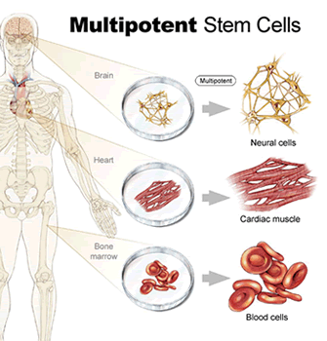
Регенеративті медицина
Эндогенді дің жасушаларын белсендіру немесе жасуша трансплантациясы (жасуша терапиясы) арқылы ауру немесе зақымдалған (травматизм) ұлпаларды қалпына келтіру

Slide 8
Жасуша трансплантациясы, сондай-ақ жасушалық терапия деп аталады, оны емдеу мақсатында ауру организмге жасушаларды трансплантациялауға негізделген терапиялық тәсілдер кешені. Жасуша трансплантациясының кеңінен танымал және тез дамып келе жатқан бағыттарының бірі - дің жасушалары терапиясы.
Жасуша трансплантациясы дәйекті кезеңдерді қамтиды: жасушаларды тіндерден оқшаулау, жасанды ортадағы организмнен тыс манипуляциялар (тазарту, фракциялау, өсіру, ген модификациясы және басқалары) және оларды реципиенттің организміне енгізу (аллогенді және ксеногенді жасуша трансплантациясымен) немесе донордың өзі (аутологиялық )
Жасуша трансплантациясының ғасырдан астам тарихы болғанына қарамастан, оның қазіргі ғылыми және клиникалық сатысында бірнеше онжылдықтар ғана бар. Оны регенеративті медицинада (зақымдалған тіндер мен мүшелерді қалпына келтіру), тұқым қуалайтын ауруларды және қатерлі ісік ауруларын емдеуде, шешілмейтін жүрек-қан тамырлары, нейродегенеративті және аутоиммунды ауруларды емдеуде сәтті қолдануға болады . Клиникалық практикаға жасушаларды трансплантациялау әдістерін енгізу лейкемияның кейбір түрлерін емдеуге, органдарды трансплантациялауға мұқтаж жүздеген адамдардың өмір сүру ұзақтығын арттыруға және қант диабеті, склероз және көптеген басқа аурулармен ауыратын науқастардың өмір сүру сапасын едәуір жақсартуға мүмкіндік берді.

Slide 9
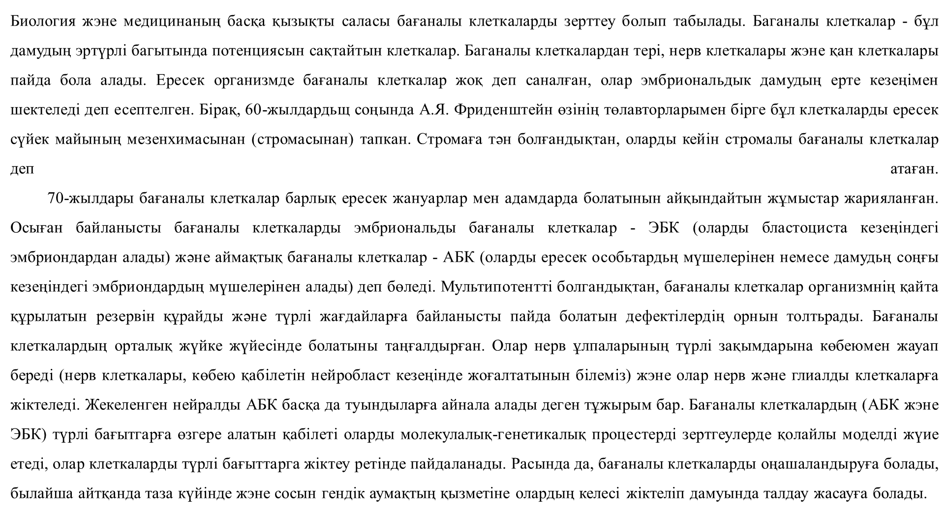

Slide 10
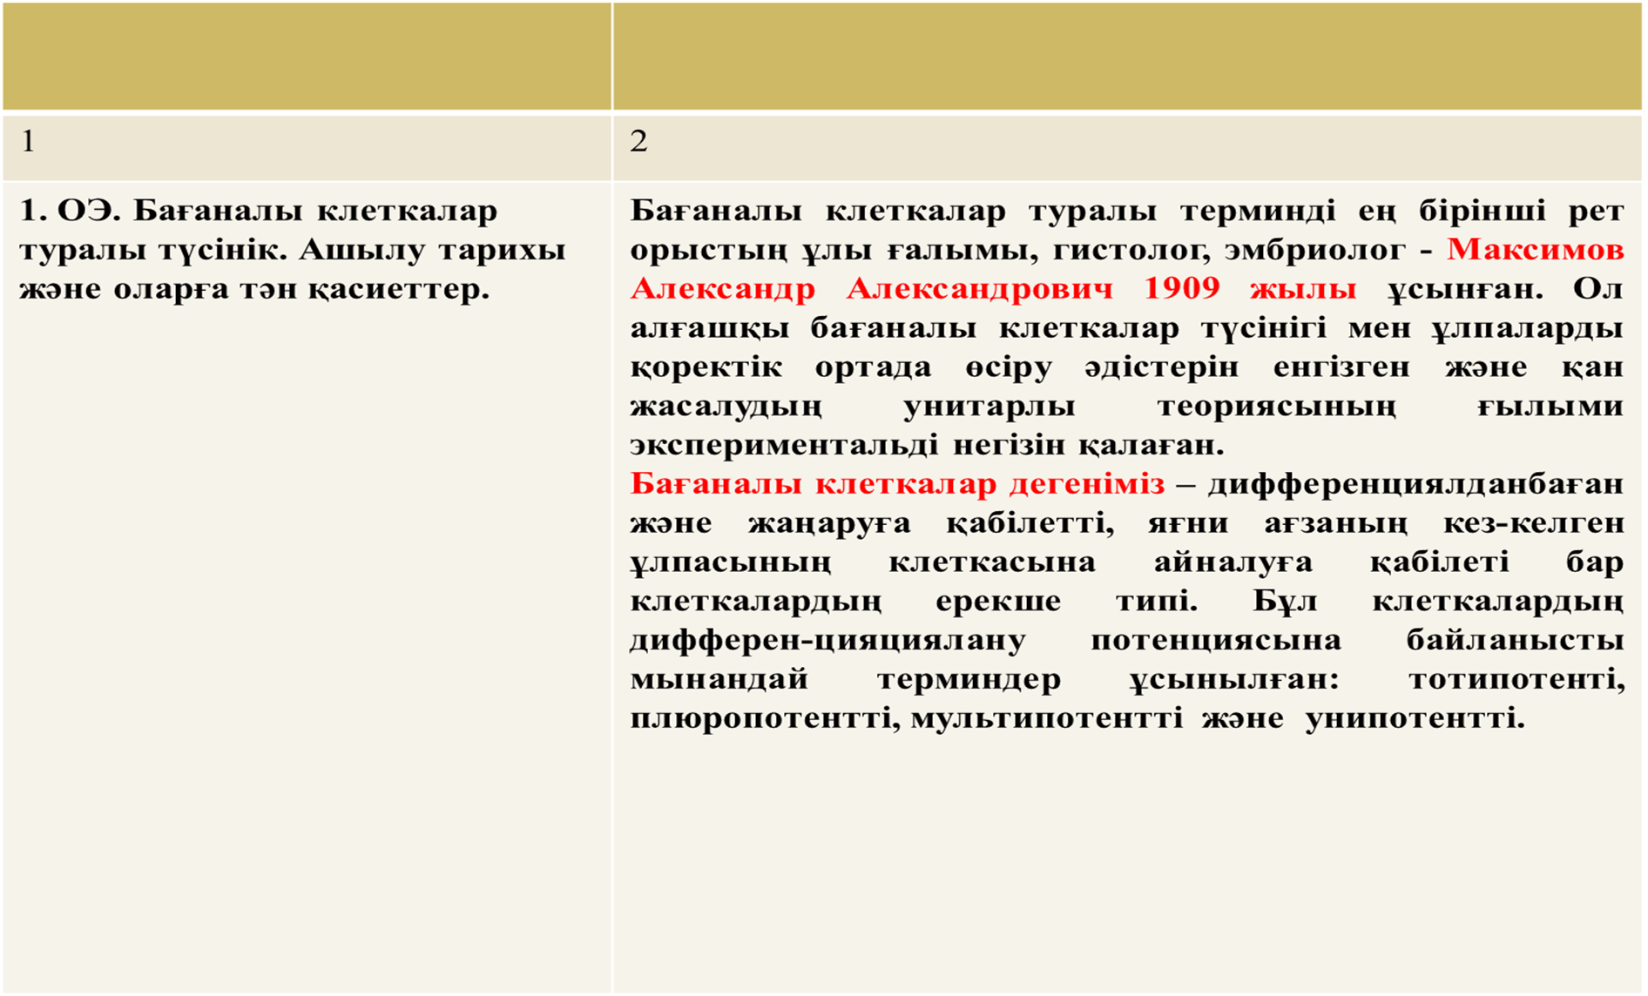

Slide 11
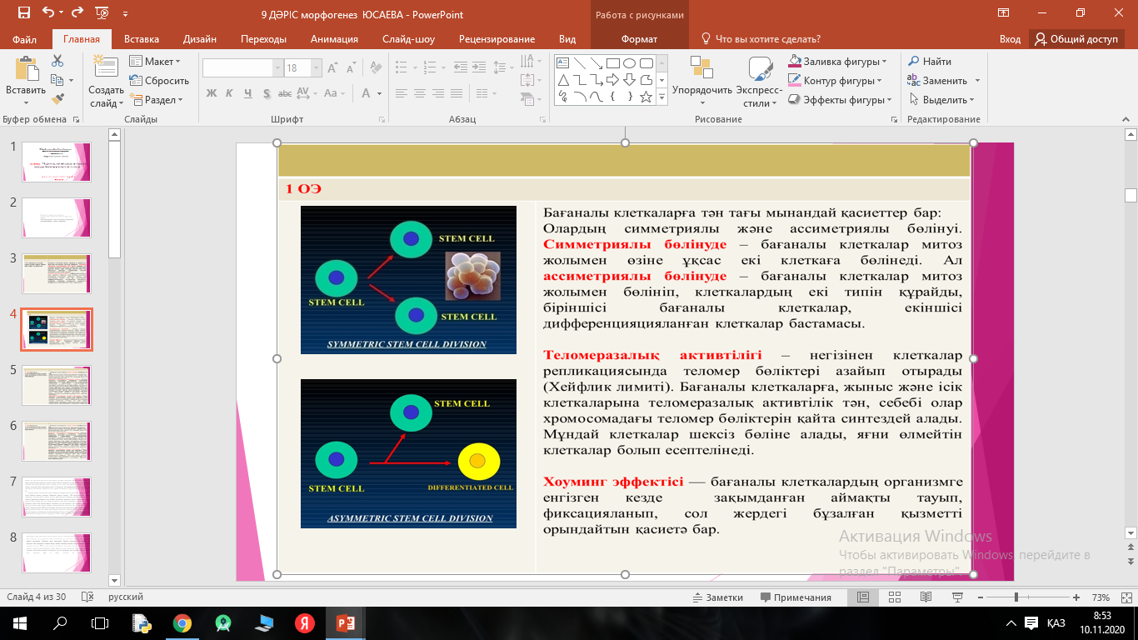

Slide 12
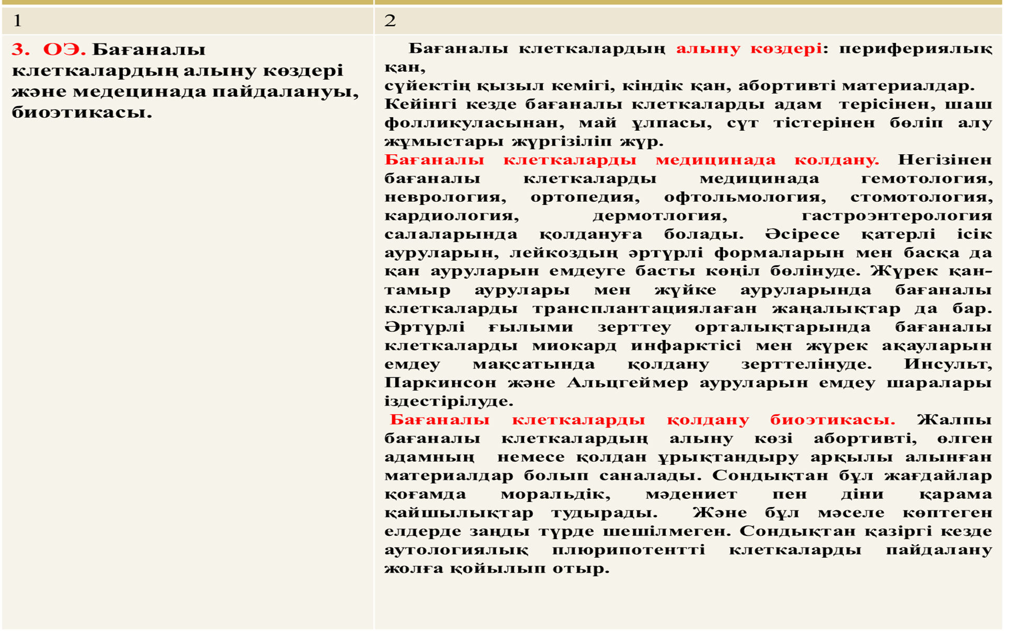

Slide 13
Сондай-ақ, бағаналы клеткаларды трансплантациялау барысьнда олардьң тіршілік ету қабілеттерін сақтап қалу мәселесіде маңызды болып табылады. Бағаналы клеткалардьң тіршілік ету қабілетін трансплантацияланатын нейрондардың геномына нейротрофикалық өсу факторларының сәйкес гендерін енгізу арқылы жоғарылатуға болады. Бұл апоптоз құбылысынан қорғаныш болып табьлады. Мұндай жұмыстар АҚШ және Еуропаньң түрлі зертханаларында қолға алынуда. Ересек организмде бағаналы клеткалардьң ашылуы ұлпалардың құрылымдық деңгейі мен оларда жүретін қайта қалпына келтіру үрдістерінің механизмдері жайындагы біздің түсініктерімізді өзгертті. Даму шамасы (потенциясы) жогары ұрыктык клеткалар ересек оргаиизмде де сақгалып калады деген жаңа және өте манызды тұжырым жасалынды. Оның үстіне, ол клеткалар репарациялык үрдістер тізбсгінде өте маңызды аралык буынды құрайды. Бағаналы және камбийлі клеткалардын бөлінуі барысында аналык жэне туынды клеткалар пайда болады. Аналық клсткалар популяцияның өзін-өзі сақтап жалғастыруы үшін пайдаланылады, ал туынды клеткалар не бағаналы клеткалардан бөлініп шыгады, не тікелей маманданып отырады, не бағаналы клеткаларга айналады, ал камбийлі клеткалардан белінген туынды клеткалар тікелей жіктеледі. Бағаналы клетка сатысында бастапкы ұрықтық клеткалардың әртүрлі багыттарда дами алатын касиеттері сақталып тұрадь, ал камбийлік клетка сатысында бұл қасиет жогалады да, олар тек белгілі бір аймактағы құрыльмдарды тудырады. Жоғарыда айтылғандардан басқа, көбею биологиясы саласында көптеген зерттеулер жалғастырылуда, сол сиякгы олардын түпкі максаты эмбриогенез бұзылуынын алгашкы диагностикасын аныктау жэне оларды коррекцияпау эдістерін дайындау болып табылады. Әдетгегідей картаю процестерін тежеу максатындағы қартаю механизмін зертгеуге арналган гылыми жобалардың үлесі өте үлкен.

Slide 14
Трансляциялық медицина
Тұқым қуалайтын ауруларды модельдеу - тұқым қуалайтын аурулардың генетикалық модельдерін алуға бағытталған
Трансгенді жануарлар ұрықтанған жұмыртқаға немесе сүтқоректілердің ерте эмбриондарына геннің фрагменті немесе басқа ДНҚ тізбегі болып табылатын шетелдік генетикалық материалды - трансгенозды - жасанды енгізу нәтижесінде алынады. Мұндай модельдер онтогенездің молекулалық-генетикалық негіздерін зерттеуге, шетелдік геннің қызметін зерттеуге арналған және т.б.
Молекулалық диагностика заманауи зертханалық диагностиканың басым бағыттарының бірі болып табылады. Оның артықшылығы - жан-жақтылық, кез-келген ДНҚ-ны жасушалар мен тіндерді талдау үшін пайдалану мүмкіндігі, анализдің жоғары ерекшелігі мен дәлдігі.

Slide 15
Клондау технологиясьш пайдалану фенотипті жэне генетикалык сэйкес жануарларды алуга, ал олар биомедицина жэне ауылшаруашылыгыныц алдында түрган түрлі теориялык жэне практикалық мәселелерді шешуге мүмкіндік береді. Негізінде, жануарларды клондауды пайдалану, жіктелген клеткалардьщ тотипотештілігі, организмнің дамуы жэне қартаюы, қатерлі клеткалардьщ өзгеруі мэселесін зерттеуге сэйкес келуі керек. Жануарларды клондау медициналық препаратгарды ұқсас жануарларга тексеруге мүмкіндік береді. Медицинада клонды клеткаларда пайдалану негізінде клеткалык терапия ұсынылады. Бұндай клеткалар организмнің өзінің клетка жетіспеушілігінің жэне жарамсыздығын қалпьша келтіреді жэне ең бастысы олар трансплантация кезінде жатырқамайды. Трансгенді жануарлар туралы бірнеше сөз. Ауылшаруашылық жануарлардың селекциясының казіргі кездегі эдістері негізінде түр ішілік генетикалык өзгергіштікті пайдалануда болып тұр. Соған байланысты селекцияның мүмкіндіктері геноммен шектелуде. Түрдің биологиялық шскарасынан өтіп жэне түраралық өзгергіштікті пайдалана отырып гендерді тасымалдау, ягни бір түрдің геномын екінші түрдің геномына тасымалдай отырып жануарлардың жаңа формаларын алуға болады. Егер геннің рекомбинантты конструкциясы (кұрылымы) басқа жануардың геномында калпына келсе, онда ондай ген трансген деп айтылады.

Slide 16
Трансгенмен кодталатын белок трансгенді өнім деп аталады. Геномында трансген бар жануар трансгенді деп аталады. Егер жануарлар трансгенді өзінің ұрпакгарына берепн болса, онда трансгенді жануарлардьщ туыс топтары-трансгендер- кұрылады. Қазіргі кезде сүтқоректілер гендерін тасымалдауда: —1) зиготаның пронуклеусына рекомбинантгы ДНҚ-ның микроиньекциясы; — 2.ретровирустардың жанама түрлерімен гендерді тасымалдау; - 3.жыныс жэне соматикалык клеткалардьщ трансформацияланган ядроларын тасымалдау; - 4. спермияларды ДНҚ- ны тасымалдаушы ретінде пайдалану сияқты 4 әдіс колданылады. Сүтқоректілердің генетикалык ақпаратын таситын бұл эдістердің бэрі онтогенездің ерте кезеңдерін ұрықганган жұмыртқадан бластоциста пайда болганга дейінгі кезеңдерін қамтиды, рецепиенттің соңгысы жатырда имплантациялану қабілетіне ие болады. Мысал ретінде, ДНҚ микроиньекциясы әдісімсн гендерді тышқан зиготасының пронуклеусьна көшіруді қарастырайык. Әдістің мәні мынада: аналығының жұмыртқа жолынан зиготаларын альп, оларды жан-жағынан коршап тұрган фолликулярлы клеткалардан босатып, микроскоп объективінің астында арнайы ортада инкубациялайды. Содан соң зиготаны микропипеткамен бекітеді, ал қарамақарсы жагынан гені бар ерітіндіге салынған инъекциялы микропипеткага жақындатады. Бөтен ДНҚ-ны аталық зиготасының пронуклеусіне енгізу үшін, конструкциялы плазмидалар, промотор жэне құрылымдық ген қоданылады.

Slide 17
Болжамдық-профилактикалық медицинаның негізгі технологиялық платформалары
биоинформатика - неврология, эндокринология, кардиология және онкология саласында математикалық модельдеу әдістерін қолдану;
биоақпараттық базаны құрудың гендік және фенотиптік технологиялары
нуклидтік диагностика - радионуклидтерді онкологиялық аурулардың ерте диагностикасы үшін қолдану
Биомаркерлердің әлеуметтік маңызы бар ауруларды диагностикалаудағы рөлі жасқа байланысты ауруларды ерте сатысында анықтауға және оларды емдеу тиімділігін бақылауға мүмкіндік береді.

Slide 18
Қартаюға қарсы технологиялар - қартаюды «емдеу» және жастықды сақтау
Инновациялық технологиялар
қартаю маркерлері бар чиптер,
молекулалық-генетикалық болжамды тесттер,
жаңа «қорғаныс» препараттары,
регенеративті жасуша өнімдері,
оңтайлы диеталар мен физикалық белсенділіктің деңгейлерін есептеуге арналған веб-қосымшалар.

Slide 19
Дараланған медицина
Дербестендірілген медицина» термині алғаш рет американдық зерттеуші Кевал Джейннің (1998) монографиясы атауында пайда болды.
Бұл бағыт молекулалық медицинамен тығыз байланысты, бұл көбіне жасушалық және биомолекулалық әдістер мен диагностика, алдын алу, емдеу және оңалту құралдарына негізделген тиісті инновациялық технологиялардың дамуын қамтамасыз етеді.
Үш классикалық аспект:
патологиялық жағдайдың алдын алу,
диагностика
және егер ол пайда болса, емдеу.

Slide 20
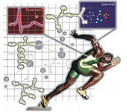
Биомеханикадағы компьютерлік модельдеу
Бағдарламашы биологиялық процестер мен құрылымдардың модельдерін жасайды; тиісті бағдарламалар сыртқы әсерлерге, емдеуге, аурудың дамуына немесе қартаюға байланысты биологиялық құрылымның, жүйенің немесе организмнің мінез-құлқын болжай алады.

Slide 21
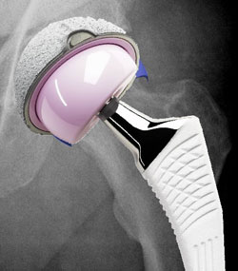
Имплантация, эндопротездеу
1963 жылы ағылшын дәрігері Дж.Чарнли жамбас пен феморальды мойынның толық протезін жасады. Жаңа цементтеу материалы - метилметакрилат қолданылды, ол әлі күнге дейін стандартты сүйек цементі ретінде қолданылады

Slide 22
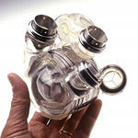
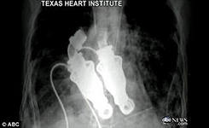
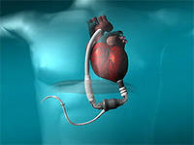
Жасанды жүрек
Адамдарға жасанды жүректі алғашқы имплантациялауды 1969 жылы АҚШ-та Д.Кули жасады. Трансплантация үшін адамның жүрегі табылғанша, аппарат 64 сағат жұмыс істеді. Ұзақ мерзімді жасанды жүректі имплантациялауды 1982 жылы 2 желтоқсанда Юта Университетінің медициналық орталығының хирургтары, АҚШ-та жасады.
Болашақта жасанды жүрекке белдікке бекітілген аккумулятордан қуат алатын электр сорғысы салынады.

Slide 23
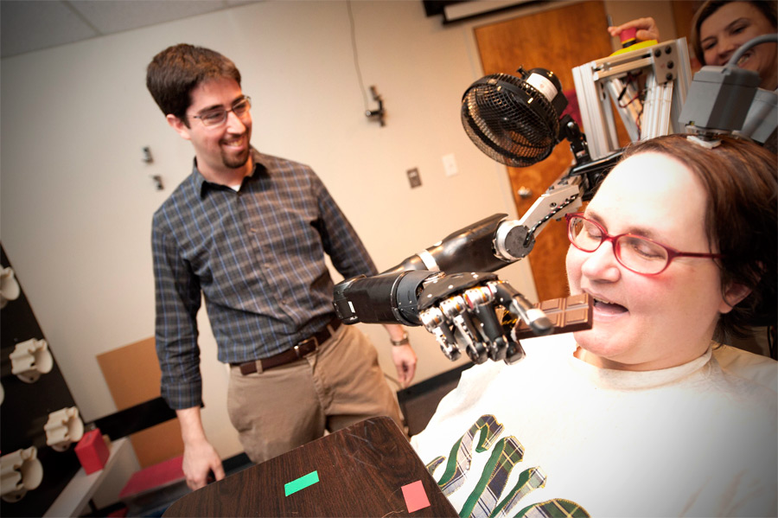
Нейрокомпьютерлік технология
Ғалымдар ой күшімен басқарылатын жасанды қол ойлап тапты. 4x4 мм екі датчик әйел миының кортикальды мотор орталықтарына салынған. Датчиктердегі жүздеген инелер 200 ми жасушасынан электрлік импульс алады. Содан кейін импульстар роботты қолдың шынтақтан, білектен бүгілетін және қимылдарды ұстауға қабілетті қозғалысына арналған командаларға беріледі.

